Slide 1


IT Forensik
Browser Analisis
6.5 out of 10 people remember what they see…
Neal Creative
Notes:
This slide contains the editable pieces that were used to build infographic sample
Icons – Eye, PC

Slide 2
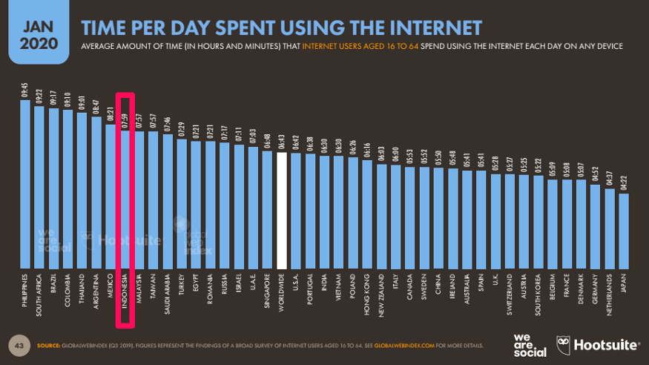
Pengguna Internet Di Indonesia tahun 2020
22%

Slide 3
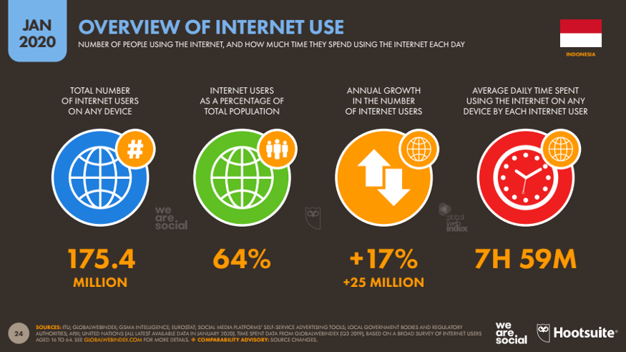
Pengguna Internet Di Indonesia tahun 2020
22%

Slide 4
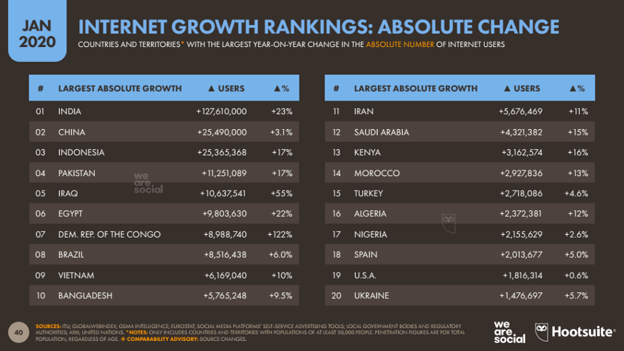
Pengguna Internet Di Indonesia tahun 2020
22%

Slide 5
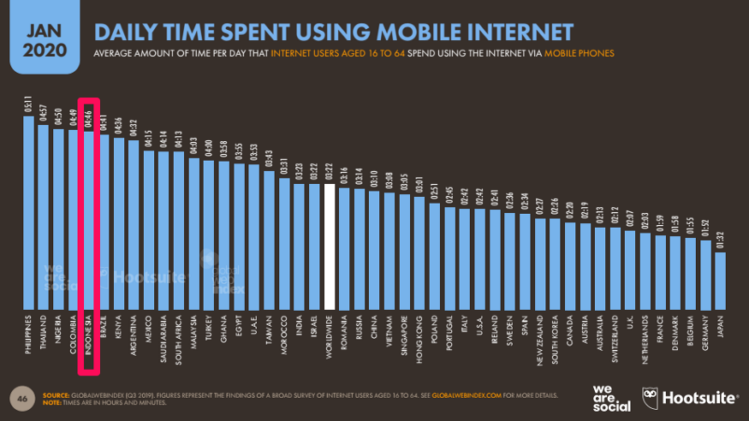
Pengguna Internet(Ponsel) Di Indonesia tahun 2020
22%

Slide 6
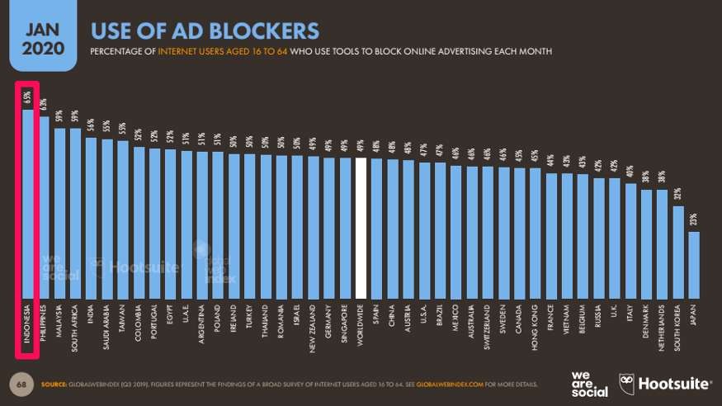
Pengguna adblocker Di Indonesia tahun 2020
22%

Slide 7
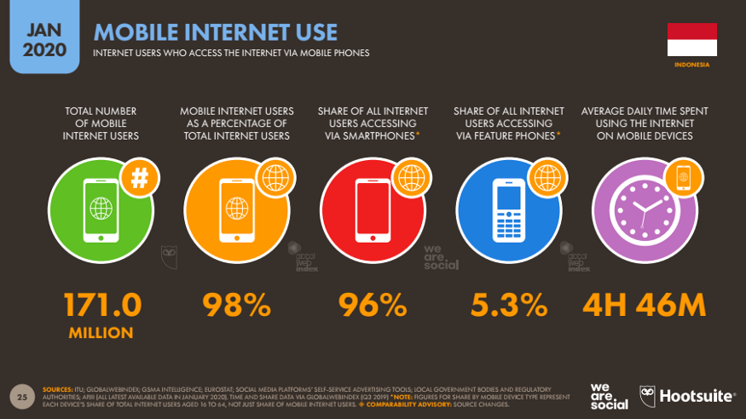
Pengguna Internet medsos Di Indonesia tahun 2020
Hampir 80 persen penggunaan internet di ponsel digunakan untuk sosial media
Dari durasi penggunaan internet di ponsel yang mencapai 4 jam 46 menit, ternyata 3 jam 46 menit digunakan untuk sosial media.
22%

Slide 8
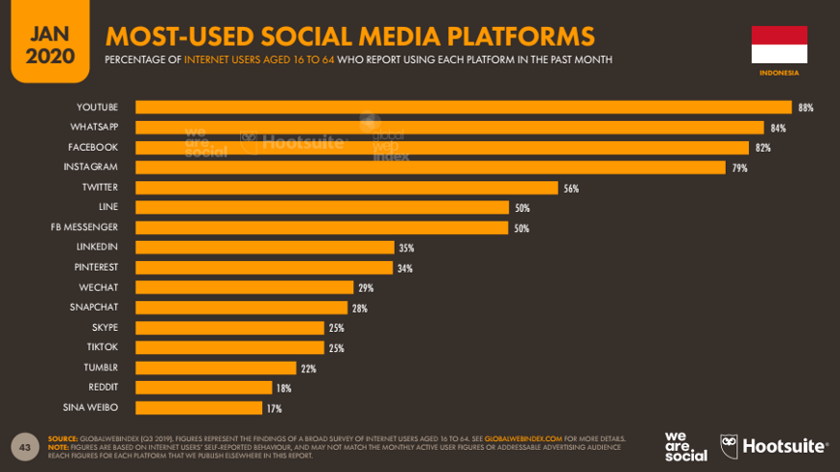
Populer Internet Di Indonesia tahun 2020
22%

Slide 9
Pengguna Internet Di Indonesia tahun 2020
Reach Facebook Indonesia nomor tiga terbesar dunia
Paling Rajin Gulir Instagram, Reach Indonesia Peringkat Empat Dunia
Di sosial media para profesional, Linkedin, Indonesia di sepuluh besar dunia
Cuap-cuap lewat Twitter, Kita memang Jagonya. Indonesia peringkat sepuluh besar dunia
Pengguna internet Indonesia pelaku jual beli online tertinggi di dunia
22%

Slide 10
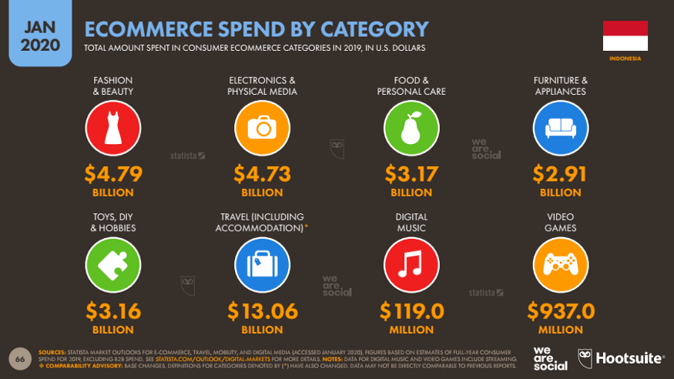
Pengguna Internet Di Indonesia tahun 2020
Produk Fashion dan elektronik mendominasi jual beli online di Indonesia
22%

Slide 11
Pengguna Internet Di Indonesia tahun 2020
Thanks For your Attention
Source : https://teknoia.com/data-internet-di-indonesia-dan-perilakunya-880c7bc7cd19
22%

